Slide 1
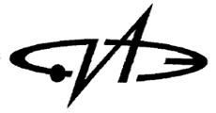
Министерство образования и науки Российской Федерации Федеральное государственное автономное образовательное учреждение высшего образования «Национальный исследовательский ядерный университет «МИФИ» ОБНИНСКИЙ ИНСТИТУТ АТОМНОЙ ЭНЕРГЕТИКИ ОТДЕЛЕНИЕ «ИНТЕЛЛЕКТУАЛЬНЫЕ КИБЕРНЕТИЧЕСКИЕ СИСТЕМЫ»
Методы и системы поддержки принятия решений
FuzzyCLIPS
Выполнили Студенты гр. ИС-М16: Рябов П.В
Телегин Е.С
Казорин С.В
Обнинск, 2017

Slide 2
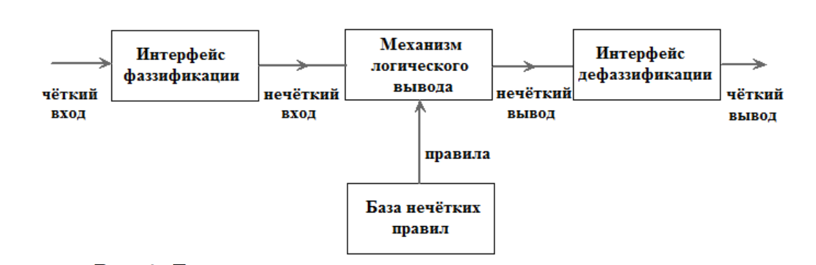
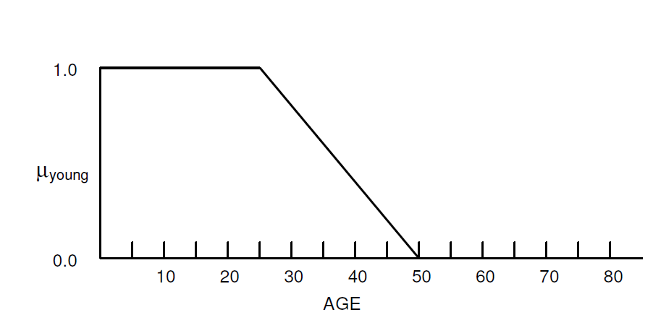
1. Базовая архитектура нечеткой ЭС в FuzzyCLIPS
База знаний
Функция принадлежности

Slide 3
2. Вывод четкого результата из нечеткого множества
(deftemplate Fever 96 104 ((fever (99 0) (103 1)))) (defrule getTemperature (declare (salience 100)) => (printout t "Enter temperature: ") (bind ?t (read)) (assert (temperature ?t))) (defrule FuzzifyTemperature (temperature ?t) => (bind ?t1 (- ?t 2)) (bind ?t2 (+ ?t 2)) (assert (Fever (?t1 0) (?t 1) (?t2 0)))) (defrule GetFlu (Fever fever) => (assert (flu yes))) (defrule ShowFlu ?f <- (flu yes) ?fev <- (Fever ?) => (printout t "Confidence in flu: " (get-cf ?f) crlf) (plot-fuzzy-value t "*+" nil nil (create-fuzzy-value Fever fever) ?fev))
Функция FuzzifyTemperature
CRISP input value
Фаззификация с учетом +/- погрешности
нечеткое треугольное число

Slide 4
3. Реализация факторов уверенности в FuzzyClips
(defrule flight-rule(declare (CF 0.95)); (animal type bird) =>(assert (animal can fly)))
Нечеткость
deftemplate
Неопределенность
(defrule GetFever (declare (salience 100)) => (printout t "Enter confidence that patient has a fever (0 to 1): ") (bind ?cf (read)) (assert (fever yes) CF ?cf))
Certainty factor
CRISP value (0..1)

Slide 5
5. Работа с командной оболочкой FuzzyCLIPS
Определения нечетких переменных
Запросы к базе знаний
(deftemplate age 0 100 ; universe ( (young (0 1) (25 1) (40 0.5) (55 0)) (middle(0 0) (25 0.5) (40 1.0) (55 0.5) (70 0)) (old (0 0) (40 0) (55 0.5) (70 1) (80 1)) ) (deftemplate sfage 0 100 ; universe ( (young (z 30 55)) (middle(pi 15 40) (old (s 40 70)) ) (deftemplate person (slot name)(slot age (type FUZZY-VALUE age)) ) (deffacts startup (person (name bob) (age middle)) (person (name katie) (age young)) )
FuzzyCLIPS> (get -u age) 0.00 - 100.00 FuzzyCLIPS> (get-fuzzy-inference-type) max-min FuzzyCLIPS> (plot-fuzzy-value t + nil nil (create-fuzzy-value age middle)) )

Slide 6
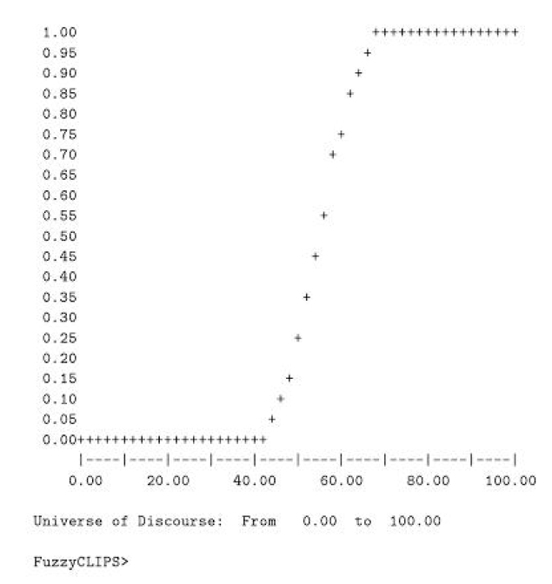
Результат вывода

Slide 7
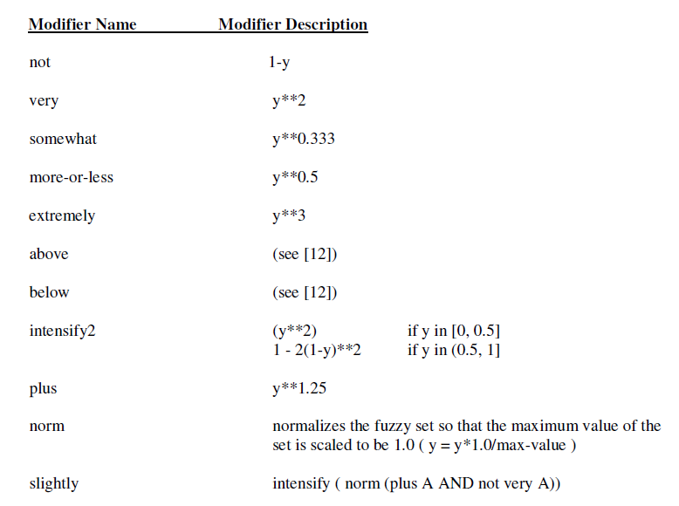
6. Предопределенные модификаторы в FuzzyCLIPS

Slide 8
7. Работа с модификаторами в коде
(deftemplate Fever 98.6 104 ((fever (S 98.6 103)) (very_mild_fever somewhat fever) (mild_fever more-or-less fever) (high_fever very fever) (very_high_fever extremely fever) (not_fever not fever))) (defrule GetValue (declare (salience 100)) => (printout t "Enter one of the following:" crlf) (printout t "fever, mild_fever, very_mild_fever, high_fever, very_high_fever, or not_fever? ") (bind ?m (read)) (assert-string (format nil "(Fever %s)" ?m))) ; Правило построение графика ; Нечеткое множество выбирает пользователь (defrule ShowLevel ?f <- (Fever ?l) => (plot-fuzzy-value t "*" nil nil ?f))

Slide 9
ЕГОР И СЕРЕГА

Slide 10
Спасибо за внимание!

